Slide 1
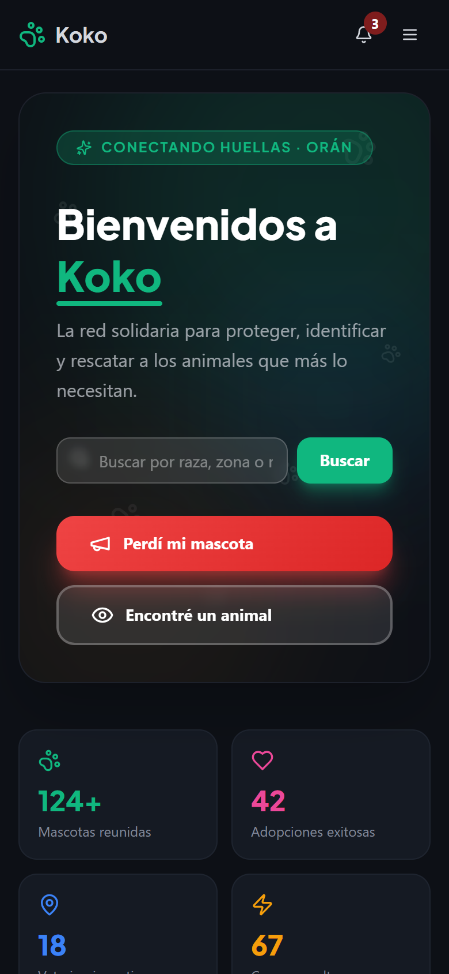
K
Koko App
Conectando Huellas · la red solidaria para las mascotas de Orán
Prácticas Profesionalizantes III · Proyecto final · 2026
Integrantes: (completar) · Docente: (completar)
1
Notes:
Presentarse: nombres, materia y qué es Koko en una frase. "Koko es una app comunitaria para las mascotas de Orán: perdidas, adopción, veterinarias, chapa QR, denuncias y casos urgentes en un solo lugar."

Slide 2
El problema
P
Información dispersa
"La información sobre las mascotas de Orán está fragmentada en canales informales que no permiten buscar, ubicar ni hacer seguimiento."
Mascotas perdidas en decenas de publicaciones que no se buscan, no se ubican y desaparecen del feed en horas.
V
Sin directorio confiable
Nadie sabe qué veterinaria está de turno o atiende urgencias a la madrugada.
D
Denuncias sin respuesta
El maltrato se comenta pero no se canaliza; quien denuncia no sabe qué pasó después.
R
Rescates sin apoyo
Definición del problema · Etapa 1
Cirugías y tratamientos dependen de cadenas de mensajes que se cortan.
2
Notes:
En Orán todo pasa por grupos de WhatsApp y Facebook: cuando se pierde una mascota la información se dispersa, no se puede buscar ni ubicar en un mapa, y desaparece en horas. Quien encuentra un animal sin chapa no tiene a quién llamar. No hay directorio de veterinarias de turno. Las denuncias no tienen seguimiento. Los rescatistas juntan plata por cadenas de mensajes.

Slide 3
Objetivos
Desarrollar una aplicación web, accesible desde el celular, que centralice en una sola plataforma comunitaria la gestión de mascotas en la ciudad de Orán.
1
Mascotas perdidas
2
Adopción
3
Veterinarias
Publicar, mapa, avistamientos sin cuenta
Catálogo con filtros y contacto directo
Directorio verificado, de turno y 24 h
4
Identificación QR
5
Denuncias
6
Casos urgentes
Ficha pública para la chapa de la mascota
Con evidencia y código de seguimiento
Meta, alias para donar y necesidades
3
Notes:
Objetivo general: una aplicación web, accesible desde el celular, que centralice la gestión de mascotas en Orán. Seis módulos, más comunidad (chat y alertas) y seguridad (cada uno edita solo lo suyo).

Slide 4
Requisitos
51
21
11
7
funcionales
no funcionales
de datos
reglas de negocio
Funcionales destacados
No funcionales
RF-10 Reportar avistamiento sin cuenta (hasta 50 por publicación)
RF-25 QR único que no cambia al editar la mascota
RF-30 Código de seguimiento generado en la base
RF-22 Verificación de veterinarias por administración
RF-44 Notificación al dueño por cada respuesta en el chat
Seguridad: RLS en las 10 tablas; la autoría la pone el servidor
Privacidad: QR generado en el dispositivo; recuperación sin enumerar cuentas
Usabilidad: mobile first, español, modo claro y oscuro
Mantenibilidad: migraciones versionadas, lint, tests y PR obligatorio
Robustez: GPS o cámara denegados no bloquean nada
4
Notes:
Relevamos 51 requisitos funcionales, 21 no funcionales y 11 de datos. Cada requisito tiene prioridad, estado real (implementado, parcial, pendiente) y el archivo del código que lo resuelve: la documentación describe el sistema tal como está. Destacar los no funcionales de seguridad: RLS en todas las tablas y autoría asignada por el servidor.

Slide 5
Casos de uso
CU-05 · Publicar mascota perdida
Actor: usuario registrado
Foto con la cámara, GPS opcional
Alternativas: sin sesión → login; sin GPS → dirección a mano
CU-07 · Reportar avistamiento
Actor: visitante, sin cuenta
Validado en el servidor: 200 caracteres, coordenadas, tope de 50
Aparece en el mapa y notifica al dueño
5
Notes:
Seis actores: visitante, usuario registrado, veterinario, administrador, más Supabase y Stripe como sistemas externos. 25 casos de uso; mostramos los dos principales: publicar mascota perdida (CU-05) y reportar avistamiento sin cuenta (CU-07). El visitante puede hacer mucho sin registrarse: es una decisión de diseño para bajar la barrera de entrada.

Slide 6
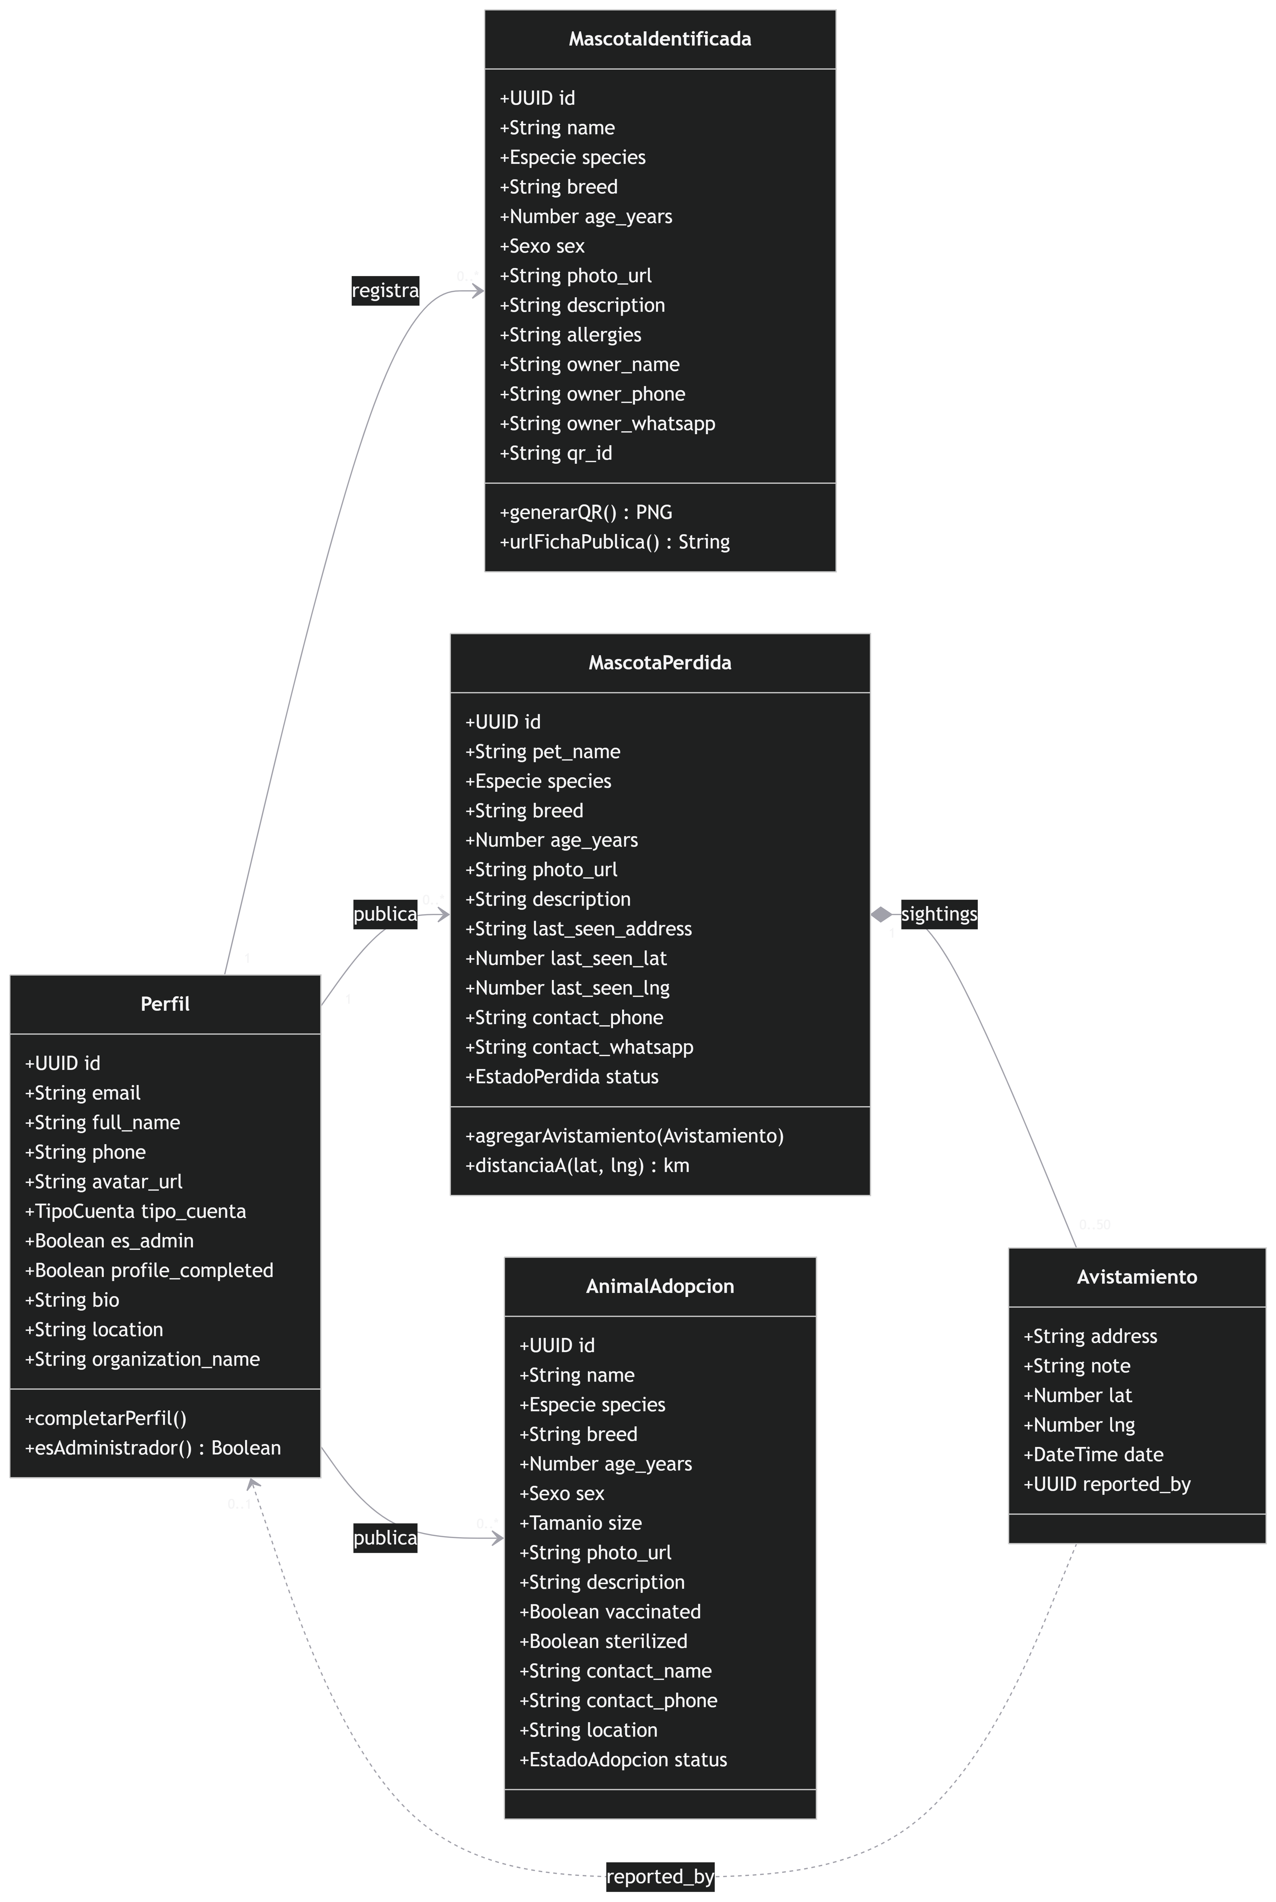
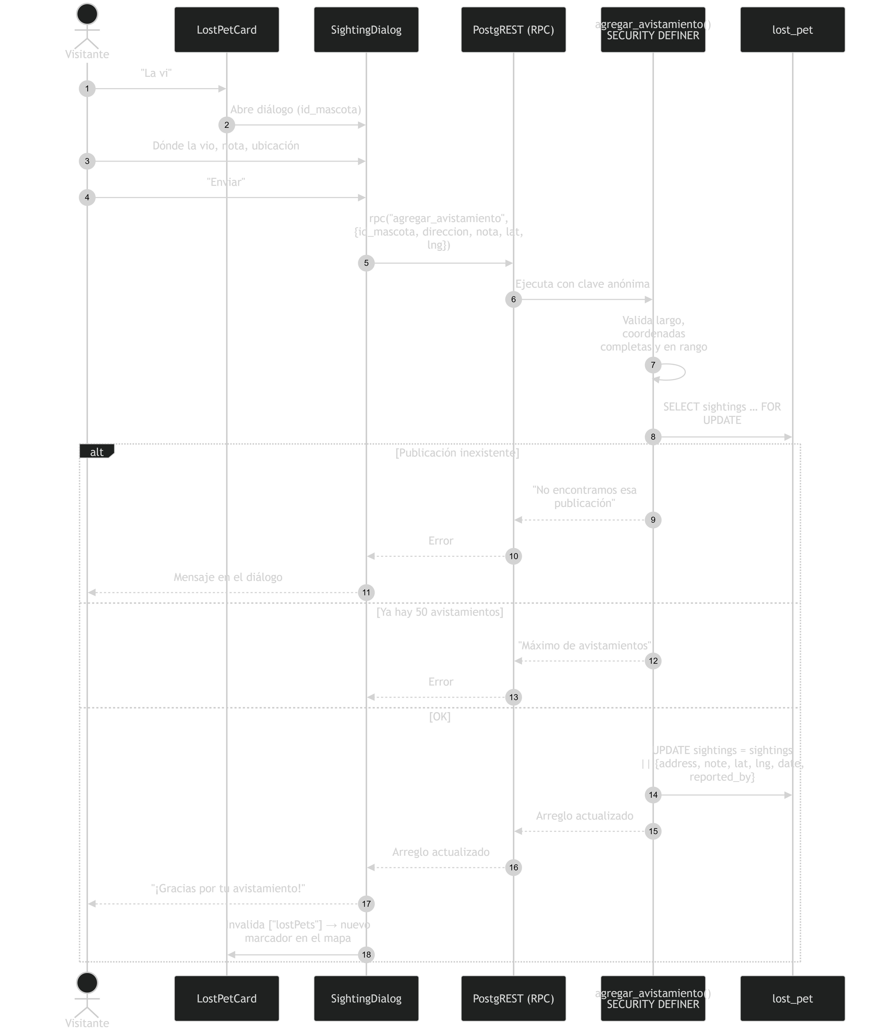
Diagramas UML
Clases: perfil y mascotas
Secuencia: reportar avistamiento sin cuenta
6
Notes:
Clases del dominio (izquierda): Perfil publica MascotaPerdida, AnimalAdopcion y registra MascotaIdentificada; los avistamientos son una composición dentro de la publicación. Secuencia (derecha): "La vi" llama a una función SECURITY DEFINER en la base, porque la política de la tabla solo deja actualizar al dueño; la función valida y agrega el avistamiento. Mencionar que hay 13 diagramas en total: componentes, 3 de clases, 4 de secuencia, 3 de flujo y 2 de estados.

Slide 7
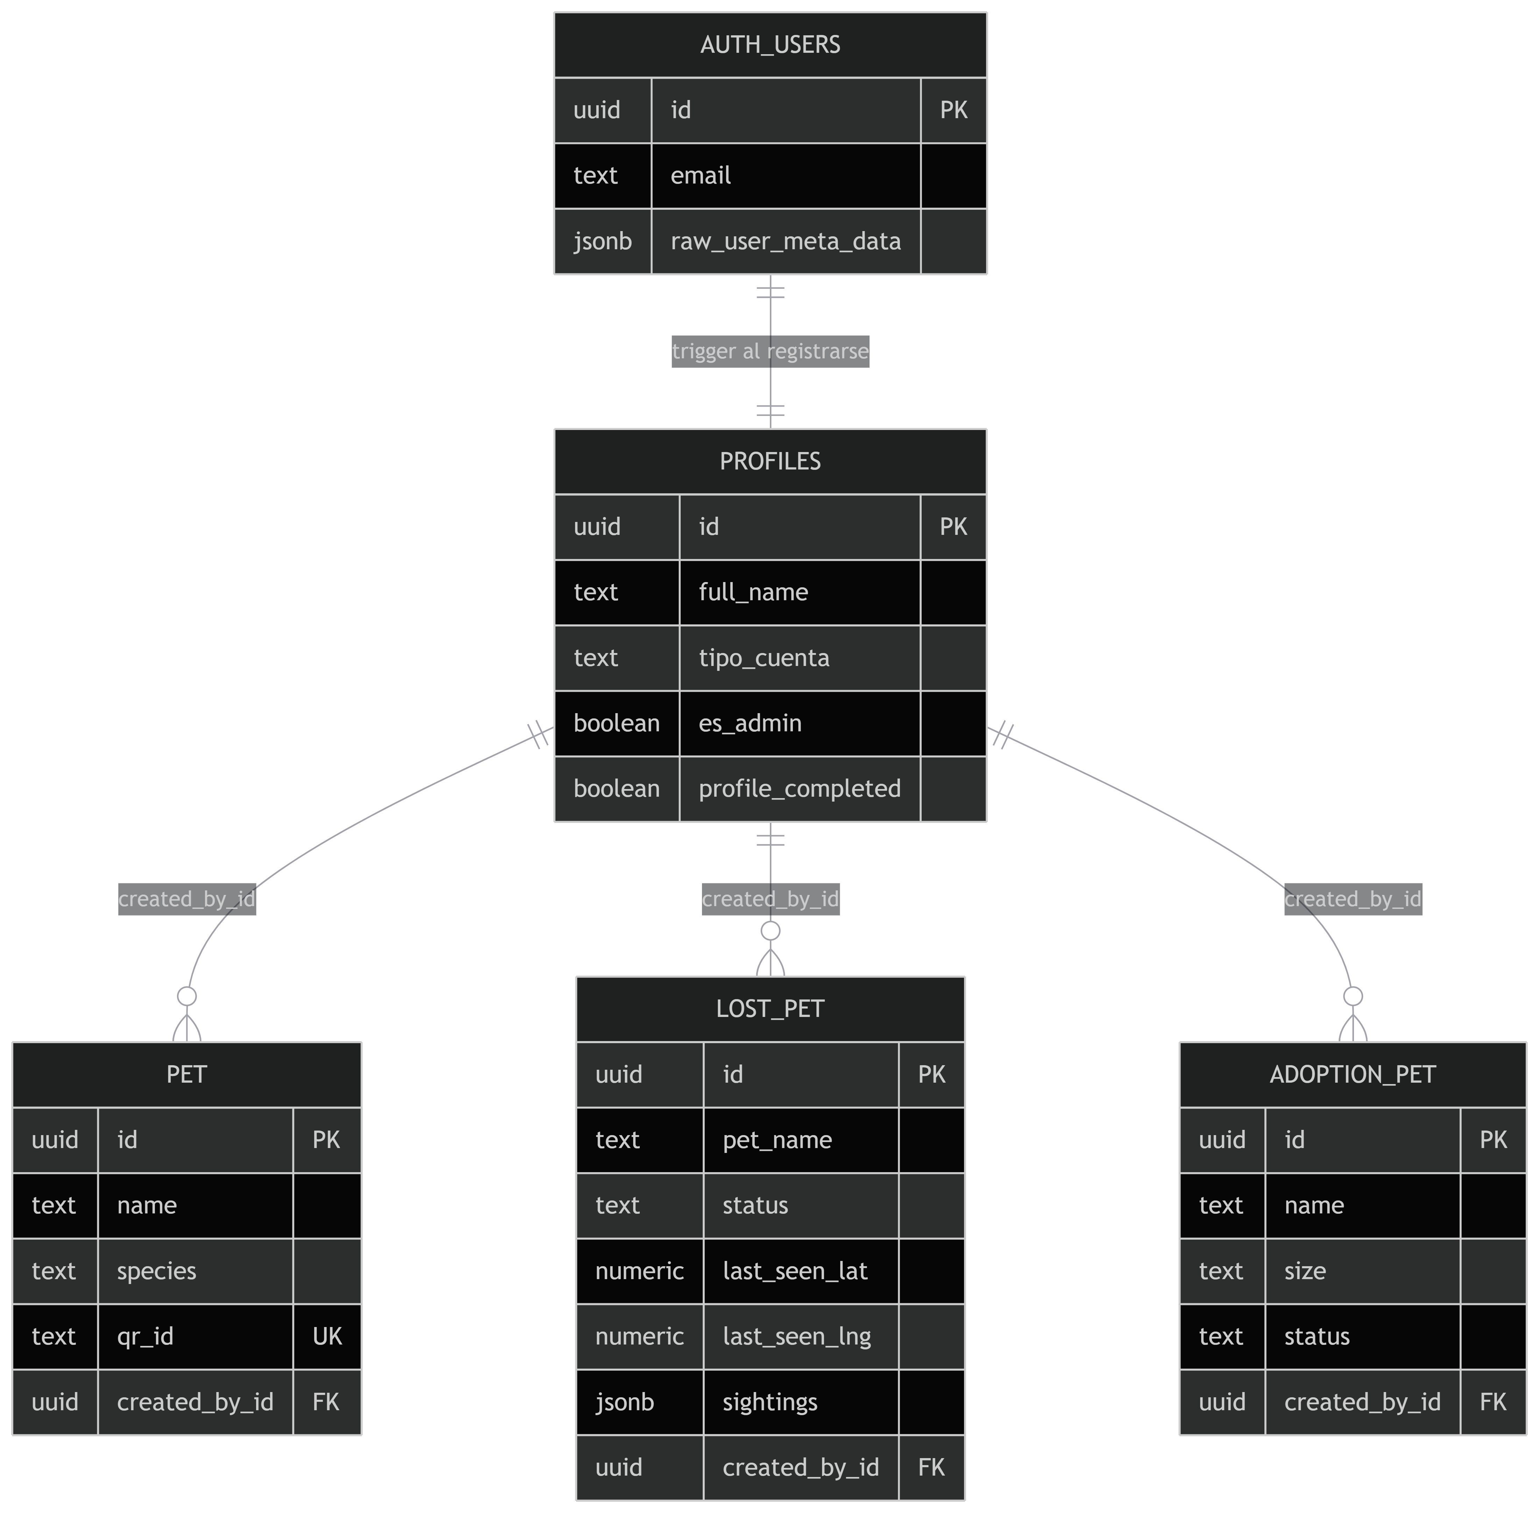
Diseño de base de datos
10
20
tablas
índices
7
40+
funciones y triggers
políticas RLS
RLS en todas las tablas: lectura pública, escritura del dueño o admin
Autoría por DEFAULT auth.uid(): nadie publica a nombre de otro
es_admin no se puede escribir desde la app (permisos por columna + trigger)
Avistamientos y códigos de seguimiento se generan en la base
7
Notes:
PostgreSQL en Supabase, 10 tablas con UUID. Decisiones: listas cortas como JSONB (avistamientos, necesidades, horarios) porque siempre se leen con su publicación y tienen tope; estados como texto con CHECK; seguridad a nivel de fila en todas las tablas, con la autoría asignada por DEFAULT auth.uid(). Siete funciones y triggers hacen lo que necesita privilegios: alta de perfil, avistamientos, código de seguimiento, notificación de chat.

Slide 8
Tecnologías
Frontend
Backend
Calidad y equipo
React 18 + Vite
Tailwind CSS + shadcn/ui
React Router · TanStack Query
react-hook-form + Zod
Leaflet + OpenStreetMap
qrcode (QR en el dispositivo)
Supabase (nube)
PostgreSQL 17 + RLS
Auth: email + código, recuperación
Storage: bucket public-files
Edge Function (Stripe, deshabilitado)
ESLint + Vitest (jsdom)
Migraciones versionadas
GitHub: ramas + Pull Request
PWA instalable
Documentación en Markdown + PDF
8
Notes:
Frontend: React 18 con Vite, Tailwind y shadcn/ui, React Router, TanStack Query, react-hook-form con Zod, Leaflet para mapas, qrcode para el QR generado en el dispositivo. Backend: Supabase (PostgreSQL 17, Auth, Storage, Edge Functions). Calidad: ESLint, Vitest, GitHub con ramas y Pull Requests. Sin servidor propio: la app usa la clave pública y la seguridad vive en la base.

Slide 9
Metodología: RUP
Inicio
Elaboración
Construcción
Transición
20 – 26 jun
27 jun – 3 ago
4 – 21 ago
sep – entrega
Relevamiento, repositorio, migración a Supabase
Requisitos, esquema, RLS, Zod, tests, flujo de PR
Capa de datos, autoría, avistamientos, PWA
Documentación, brechas, pruebas, publicación
Esfuerzo total: 8 semanas efectivas (Inicio 1 · Elaboración 2,5 · Construcción 2,5 · Transición 2). Riesgo principal cubierto: video de respaldo si falla la conexión en la demo.
9
Notes:
Cuatro fases con fechas reales del repositorio. Inicio en junio: migrar el prototipo de Base44 a Supabase. Elaboración hasta el 3 de agosto: requisitos, esquema, seguridad RLS, tests y flujo de trabajo. Construcción hasta el 21 de agosto: capa de datos, autoría, avistamientos en el mapa, PWA. Transición: documentación, corrección de brechas, pruebas de aceptación, publicación y esta defensa. Ocho semanas efectivas.

Slide 10
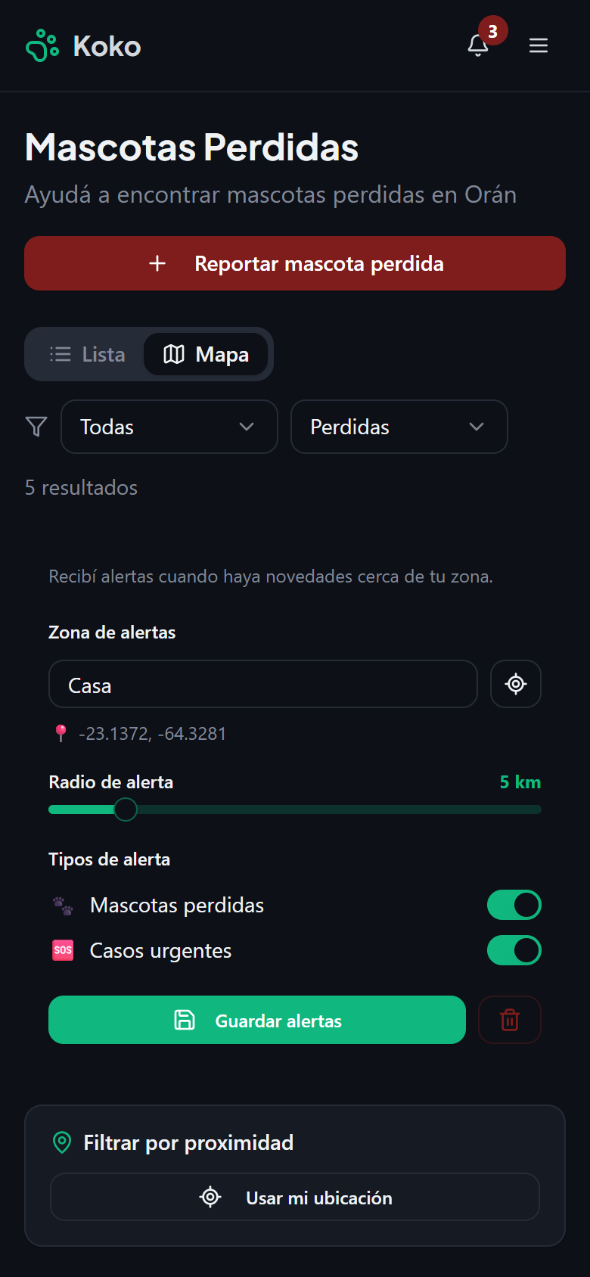
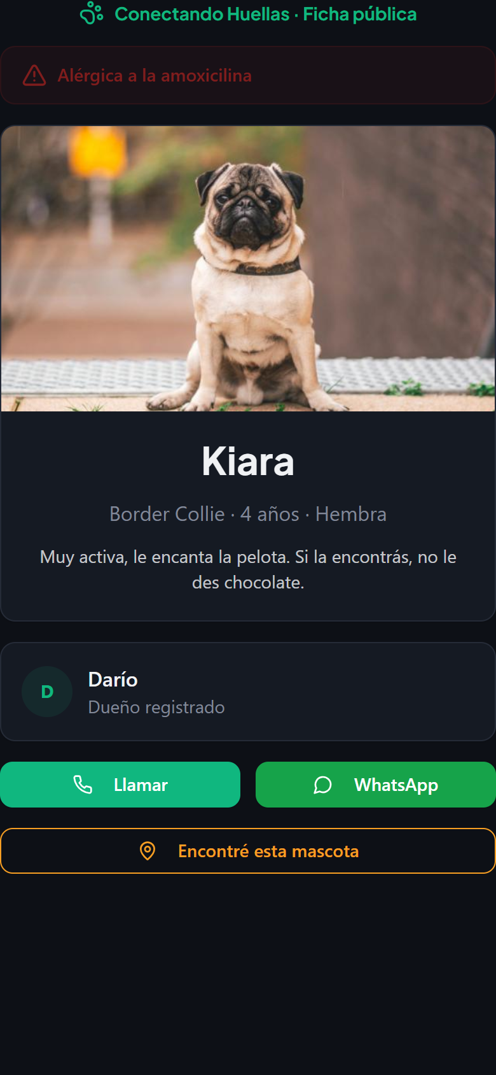
Demo en vivo
1
Sin cuenta: mapa y "La vi"
Un vecino reporta dónde vio a Toby
2
Publicar mascota perdida
Foto con la cámara y ubicación GPS
3
Chapa QR y ficha pública
Kiara: alergias, llamar, WhatsApp
4
Seguir una denuncia
Código 3611F2CD → estado en revisión
5
Panel admin
Aprobar la veterinaria pendiente
6
Notificaciones
Respuestas del chat en la campana
10
Notes:
Guion de la demo (4 minutos), desde el celular con la cuenta admin y una pestaña sin sesión:
1. Sin sesión: Mascotas perdidas → Mapa → tocar "La vi" en Toby, cargar un avistamiento con ubicación → aparece en el mapa.
2. Con sesión: Reportar mascota perdida con foto de la cámara.
3. ID Digital: ver el QR de Kiara, "Ver ficha" → ficha pública con alergias.
4. Denuncias: Seguir denuncia con el código 3611F2CD.
5. Panel Admin → Veterinarias → Aprobar "Consultorio Dra. Méndez" → aparece en el directorio.
6. Campana: notificaciones de las respuestas del chat.
Si falla la conexión: reproducir docs/video/koko-demo.mp4.

Slide 11
Estado del proyecto y mejoras futuras
Funciona hoy
Próxima versión
Los seis módulos con alta, edición y baja por su autor
Avistamientos sin cuenta, visibles en el mapa
QR generado en el dispositivo y ficha pública
Denuncias con código único y moderación
Verificación de veterinarias
Chat por publicación con notificación al dueño
Alertas por zona configurables
PWA instalable, modo claro y oscuro
Donación con tarjeta (Stripe) y webhook de recaudación
Chat y notificaciones en tiempo real
El dueño marca su mascota como encontrada
Estados de adopción: en proceso, adoptado
Búsqueda por texto desde el inicio
Aviso al dueño desde la ficha QR
Login con Google
Horarios de veterinarias editables
11
Notes:
Ser honestos con lo que falta: lo documentamos como "parcial" o "pendiente" en la Etapa 2. Lo próximo es habilitar el pago con tarjeta (falta el webhook que actualiza lo recaudado), tiempo real para chat y notificaciones, que el dueño marque su mascota como encontrada, estados de adopción, búsqueda por texto y login con Google.

Slide 12
Conclusiones y aprendizajes
✓
Seguridad desde el diseño
✓
Iterar sobre algo que funciona
RLS, autoría del lado del servidor y funciones con privilegios acotados. Lo que se dejó para después costó el doble.
Cada fase terminó con una versión usable; los errores se encontraron probando en el celular.
✓
Documentar la realidad
✓
Trabajo en equipo
Requisitos con estado real y trazabilidad al código: el tribunal ve el sistema que existe.
Ramas, Pull Requests revisados y una base compartida con reglas claras.
¡Gracias! · github.com/luanasegobia/koko-app
12
Notes:
Qué aprendimos: la seguridad no se puede dejar para el final (la migración desde Base44 dejó la autoría sin asignar y ningún dueño podía editar lo suyo); una base compartida exige disciplina de migraciones; documentar el sistema real, con sus brechas, vale más que prometer. Dificultades: recursión en políticas RLS, sesión y onboarding pisándose, mapas sin coordenadas. Cerrar con la frase de la portada y agradecer.

